Slide 1

МБОУ ППМС
«Центр диагностики и консультирования»
НМР РТ
Межведомственное сопровождение
детей раннего возраста
с расстройствами аутистического спектра и другими ментальными нарушениями
Педагог-психолог Шурыгина И.Г.
Нижнекамск, 2024
г.Нижнекамск

Slide 2

Анализ ситуации
По данным федеральной государственной информационной системы "Федеральный реестр инвалидов", на 1 января 2022 года численность детей-инвалидов, проживающих в Республике Татарстан, составляет 16 793 человека. Тревогу вызывает рост числа детей, инвалидность которым устанавливается в связи с наличием психических заболеваний и расстройств поведения.
В структуре первичной инвалидности среди детей на протяжении последних четырех лет психические расстройства и расстройства поведения занимают первое место (31,2 процента от общего числа детей, которым впервые установлена инвалидность). Среди граждан в возрасте 18 лет и старше этот класс заболеваний стоит на третьем месте.
По данным Министерства здравоохранения Республики Татарстан, в Республике Татарстан численность граждан, страдающих психическими расстройствами, на 1 февраля 2022 года составляет 85 500 человек, из них детей в возрасте от 0 до 17 лет - 15 742 человека.

Slide 3
Нормативные документы
Федеральный закон от 24.07.1998 N 124-ФЗ (ред. от 28.12.2016) «Об основных гарантиях прав ребенка в Российской Федерации».
Федеральный закон от 29.12.2012 N 273-ФЗ (ред. от 29.07.2017) "Об образовании в Российской Федерации".
Распоряжение Правительства РФ от 31.08.2016 N 1839-р «Об утверждении Концепции развития ранней помощи в Российской Федерации на период до 2020 года».
Постановление Кабинета Министров Республики Татарстан от 06.09.2019 № 790 «О реализации пилотного проекта по организации системы оказания услуг ранней помощи в Республике Татарстан».
Постановление Кабинета Министров Республики Татарстан от 14 ноября 2022 г. N 1208 «Об утверждении концепции комплексного сопровождения людей с расстройствами аутистического спектра и другими ментальными нарушениями в Республике Татарстан на 2022 - 2026 годы»
Постановление Кабинета Министров РТ от 23.06.2023 № 745 «О внесение изменений в постановление Кабинета Министров Республики Татарстан от 06.09.2019 № 790 «О реализации пилотного проекта по организации системы оказания услуг ранней помощи в Республике Татарстан».

Slide 4
Целевые группы
1. Дети (далее также - ребенок) в возрасте от нуля до трех лет, относящиеся к категории:
дети-инвалиды;
дети, не имеющие статуса "ребенок-инвалид", у которых выявлено стойкое нарушение функций организма или заболевания, приводящие к нарушениям функций организма, или выявлена задержка развития;
дети с риском развития стойких нарушений функций организма и ограничений жизнедеятельности, в том числе дети из группы социального риска;
дети раннего возраста (от полутора до трех лет), определенные к группе риска с признаками расстройства аутистического спектра и другими ментальными нарушениями по результатам общего скрининга
дети, родители которых обеспокоены развитием и поведением ребенка.
2. Родители (законные представители) ребенка и другие лица, непосредственно ухаживающие за ребенком из числа детей, указанных в пункте 1

Slide 5
РАННЯЯ ПОМОЩЬ - комплекс медицинских, социальных и психолого-педагогических услуг, оказываемых на межведомственной основе детям целевой группы и их семьям, направленных на раннее выявление детей целевой группы, содействие их оптимальному развитию, формированию физического и психического здоровья, включению в среду сверстников и интеграции в общество, а также на сопровождение и поддержку их семей и повышение компетентности родителей (законных представителей) ребенка.

Slide 6
Организации-поставщики услуг ранней помощи
ГАУЗ «Нижнекамская ДРБ с ПЦ»
ГАУСО «КЦСОН «Милосердие»
АНО «Дарим ангелам радость»
МБОУ ППМС «Центр диагностики и консультирования» НМР РТ

Slide 7
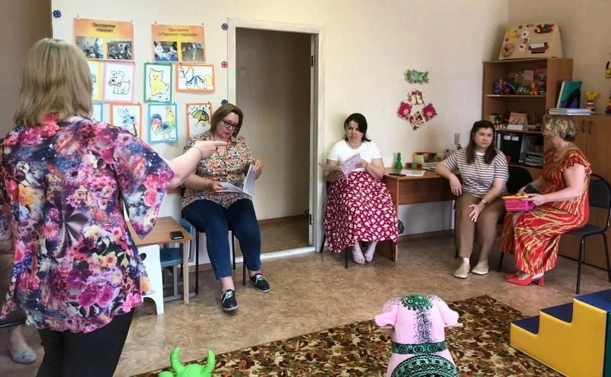
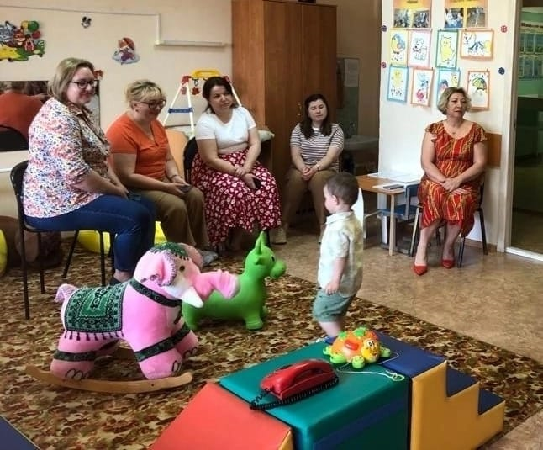
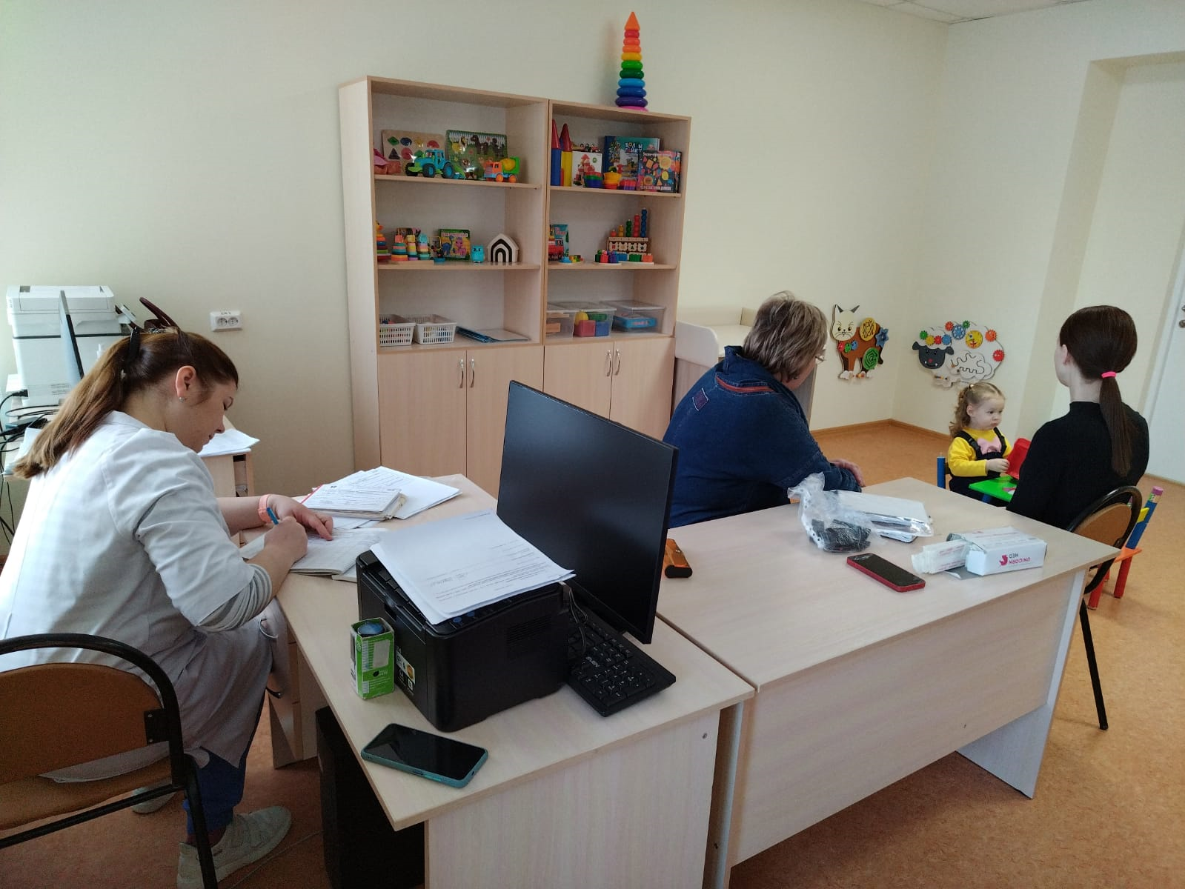
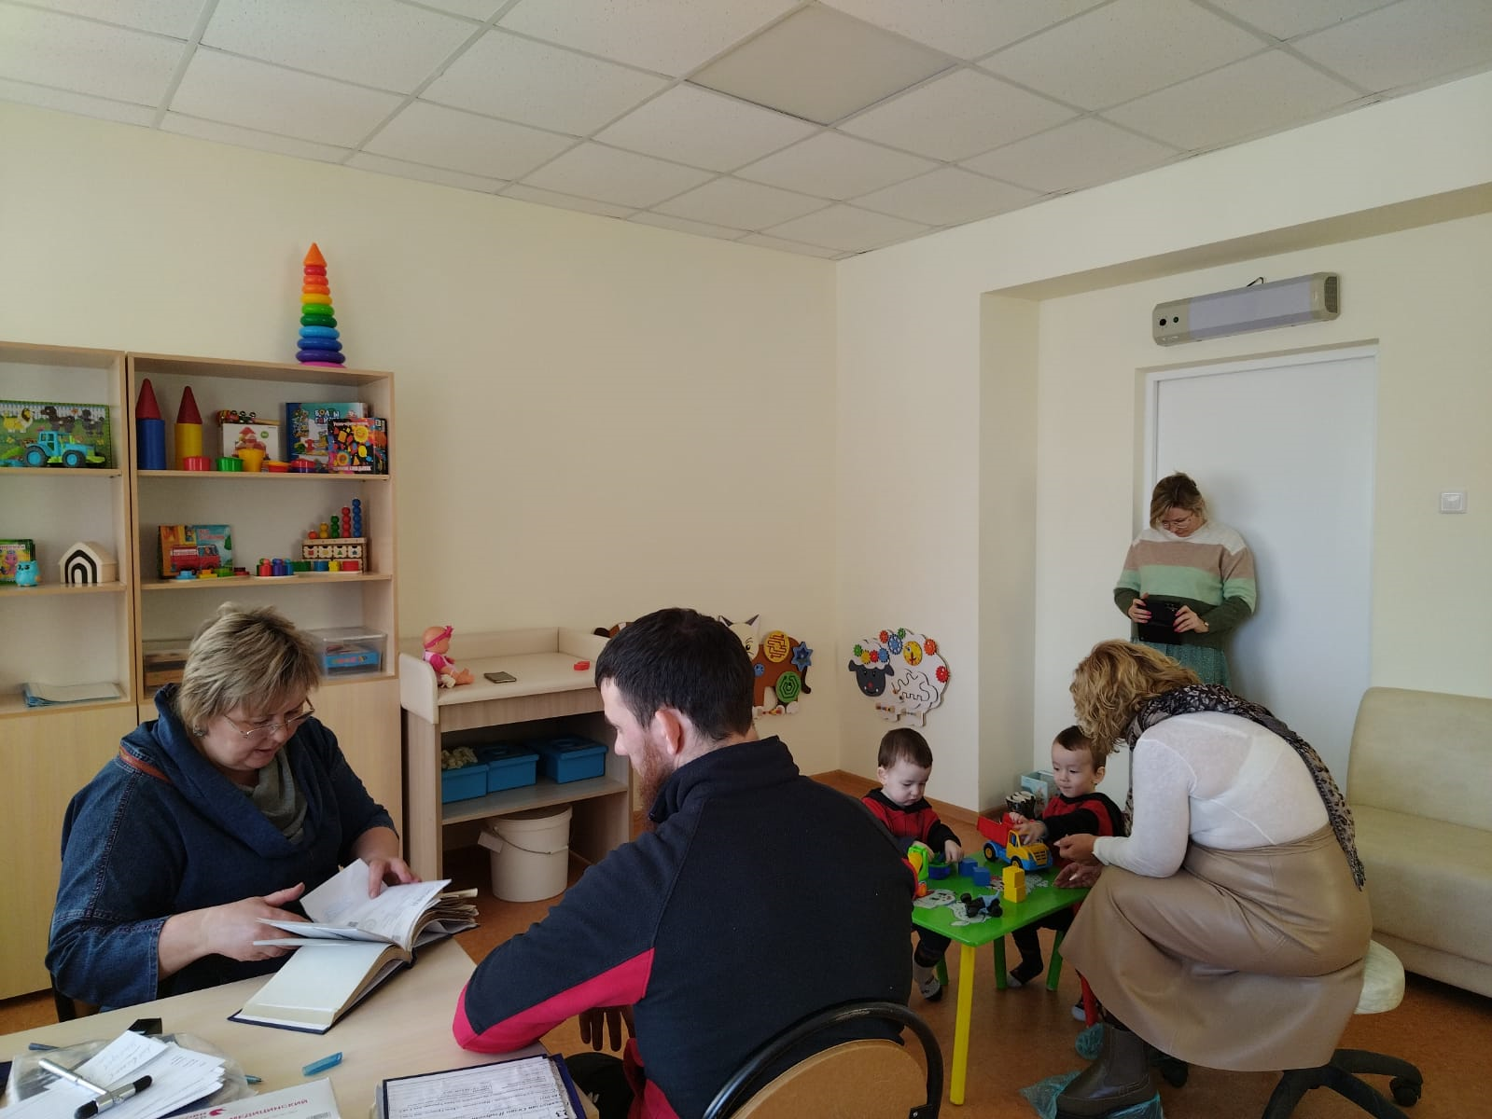
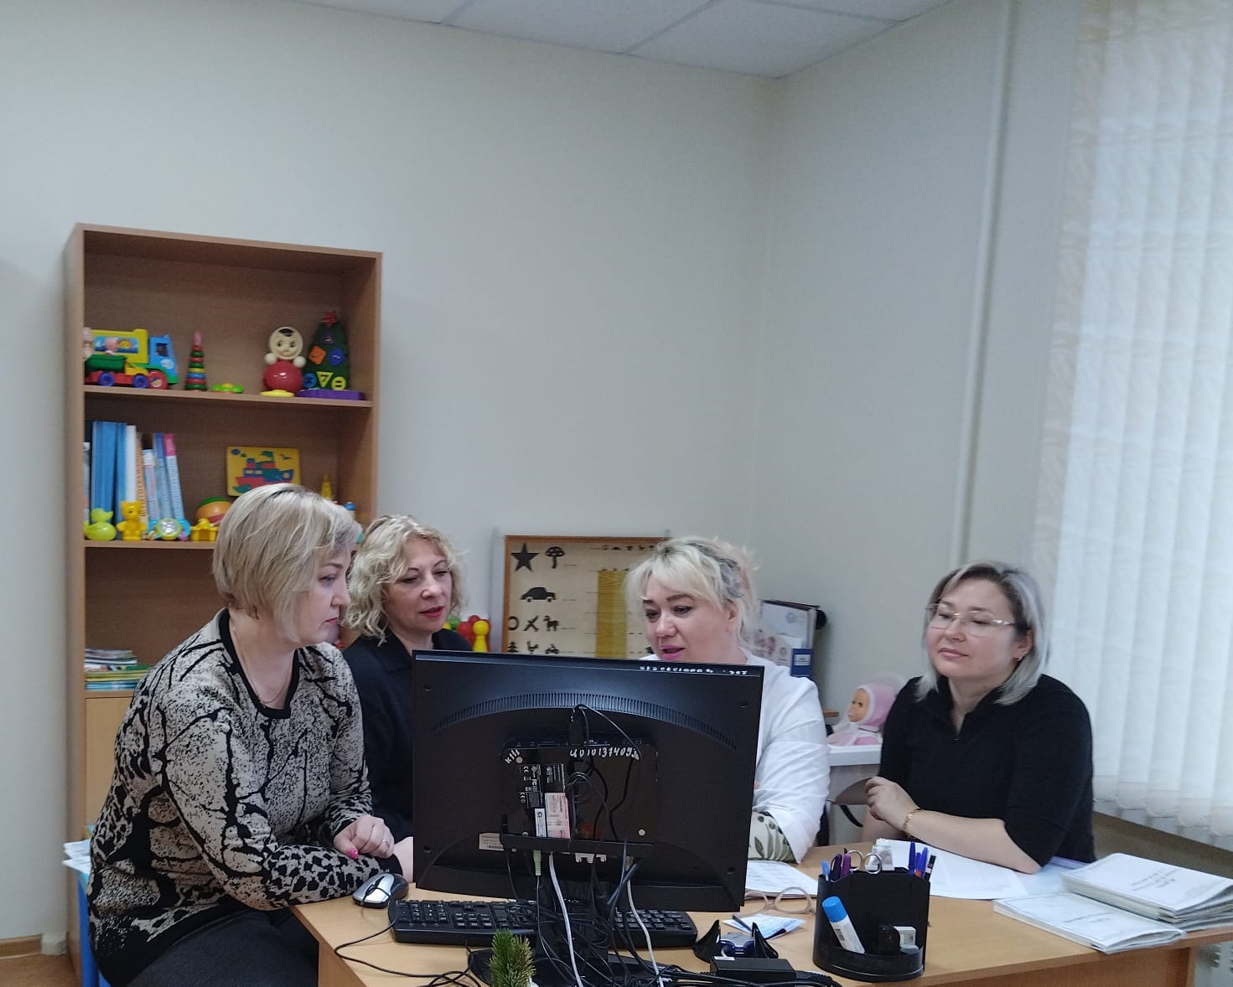
Виды деятельности
Первичный прием врача, анкетирование, внесение информации в Единый банк данных
Проведение заседаний межведомственного консилиума
Экспресс-диагностика
Определение видов помощи

Slide 8
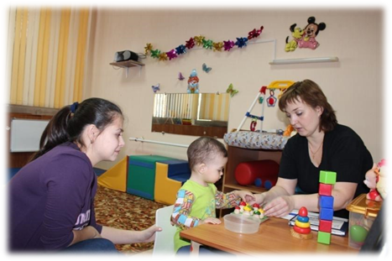
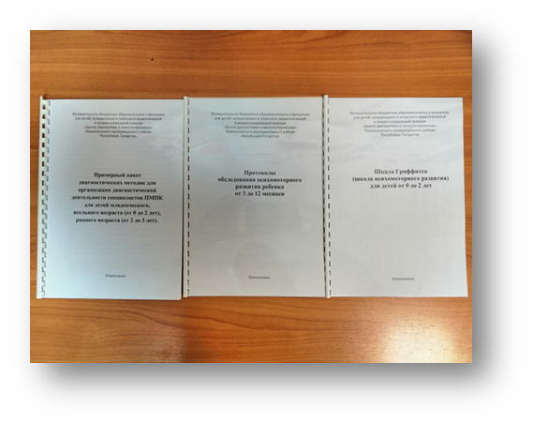
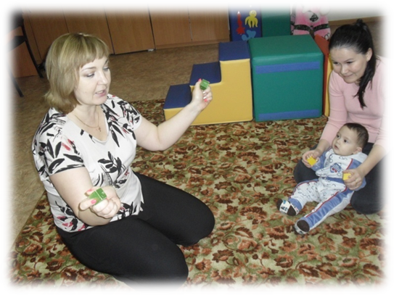
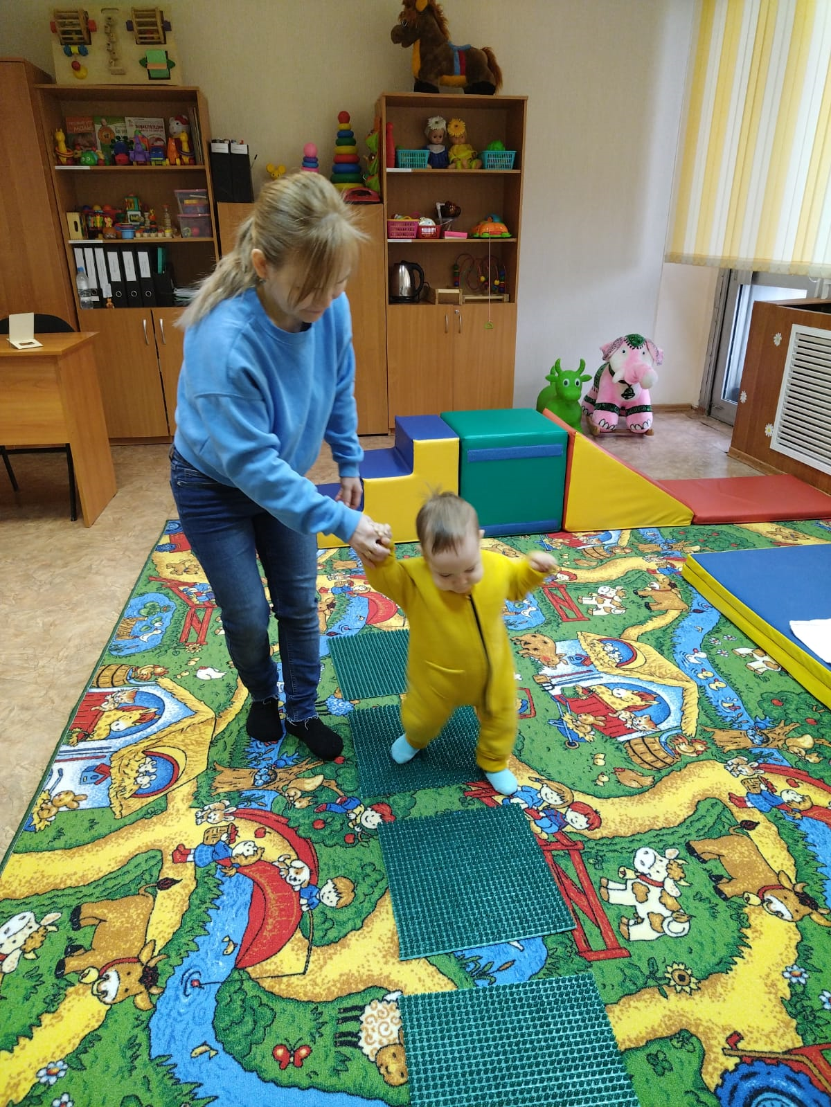
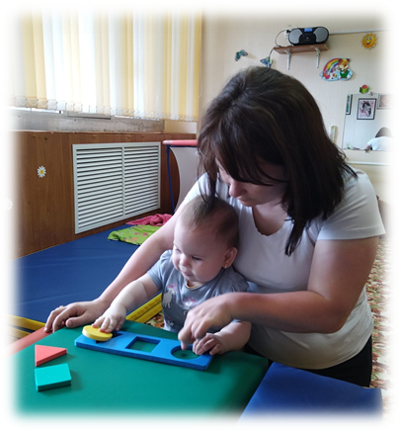
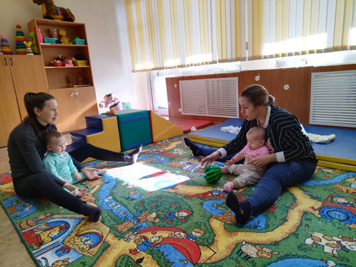
Виды деятельности
Диагностическое обследование
ПМПК
Консультации
Коррекционно-развивающие занятия

Slide 9
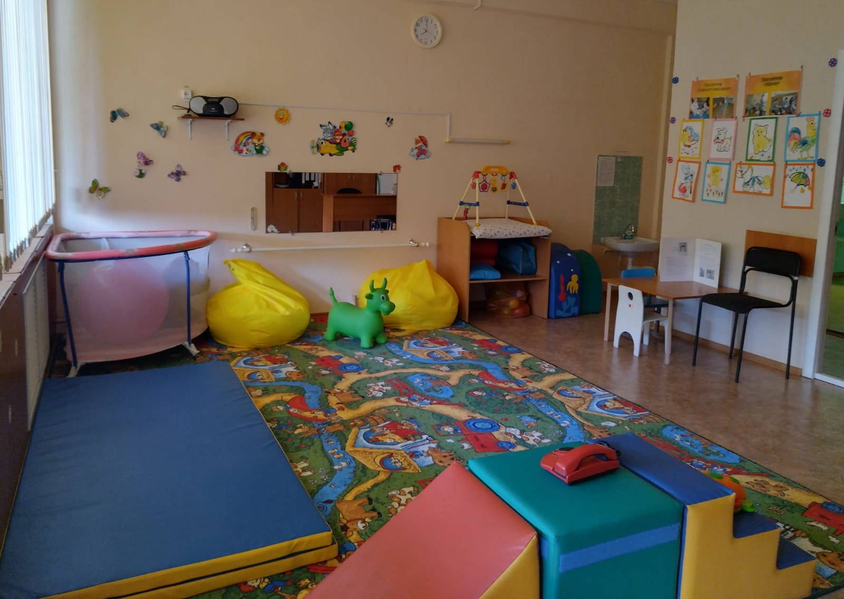
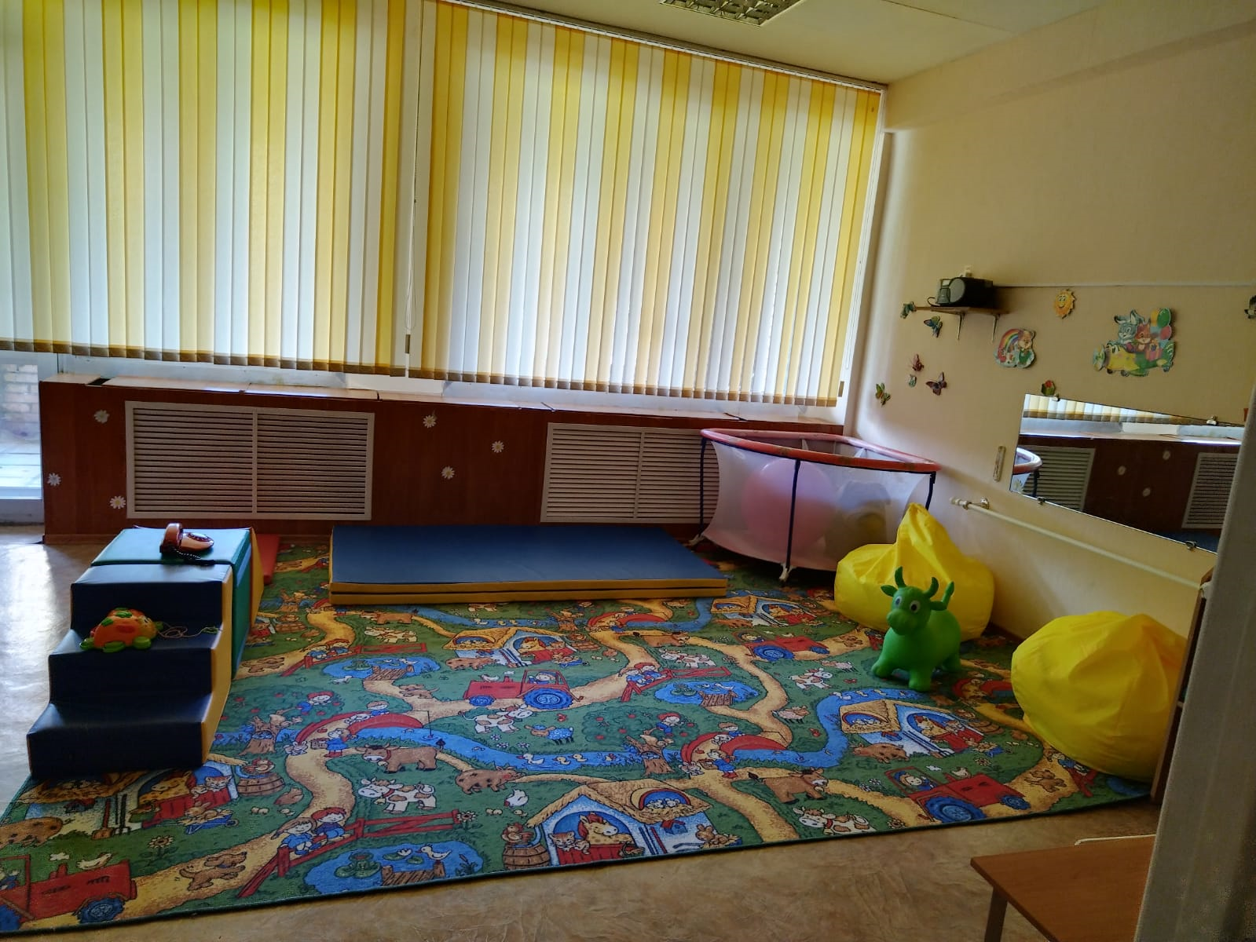
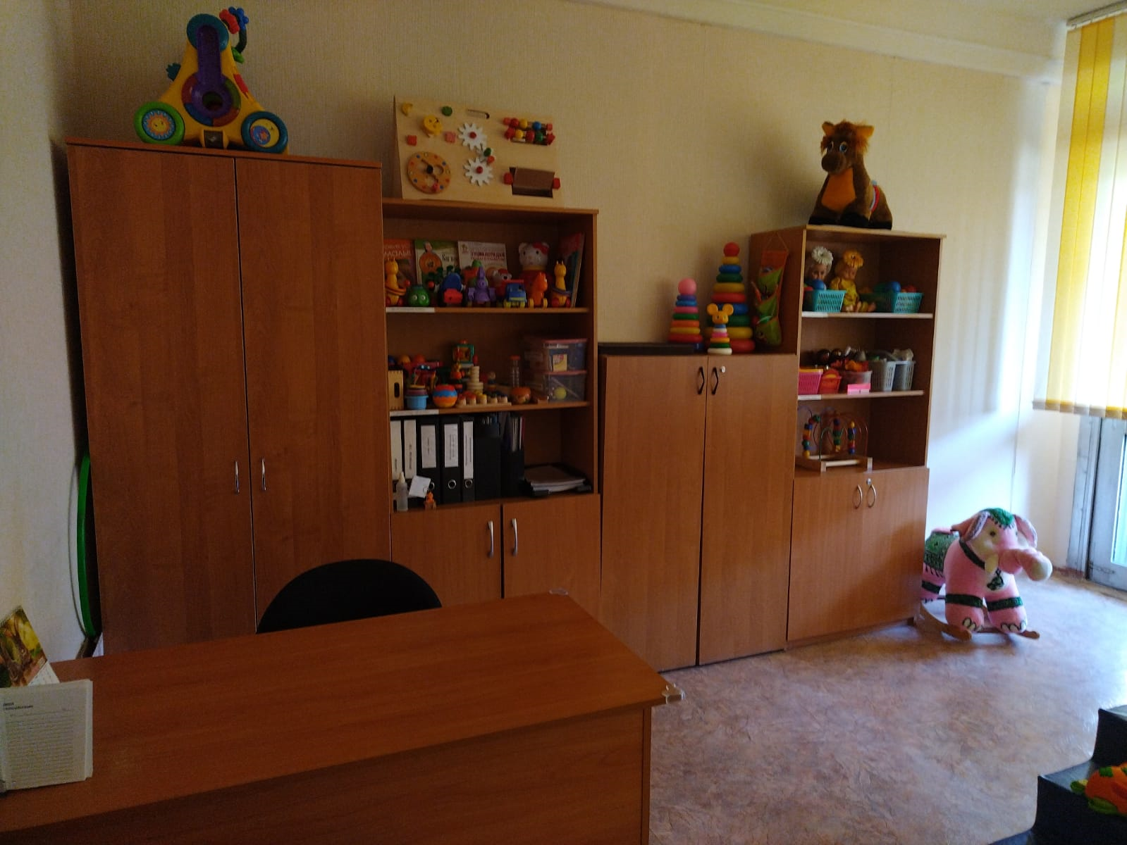
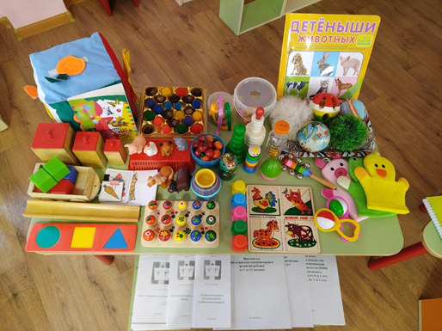
Кабинет ранней помощи

Slide 10
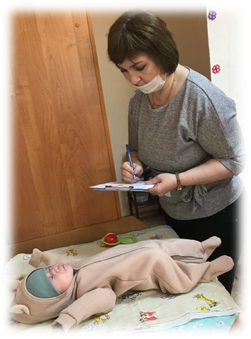
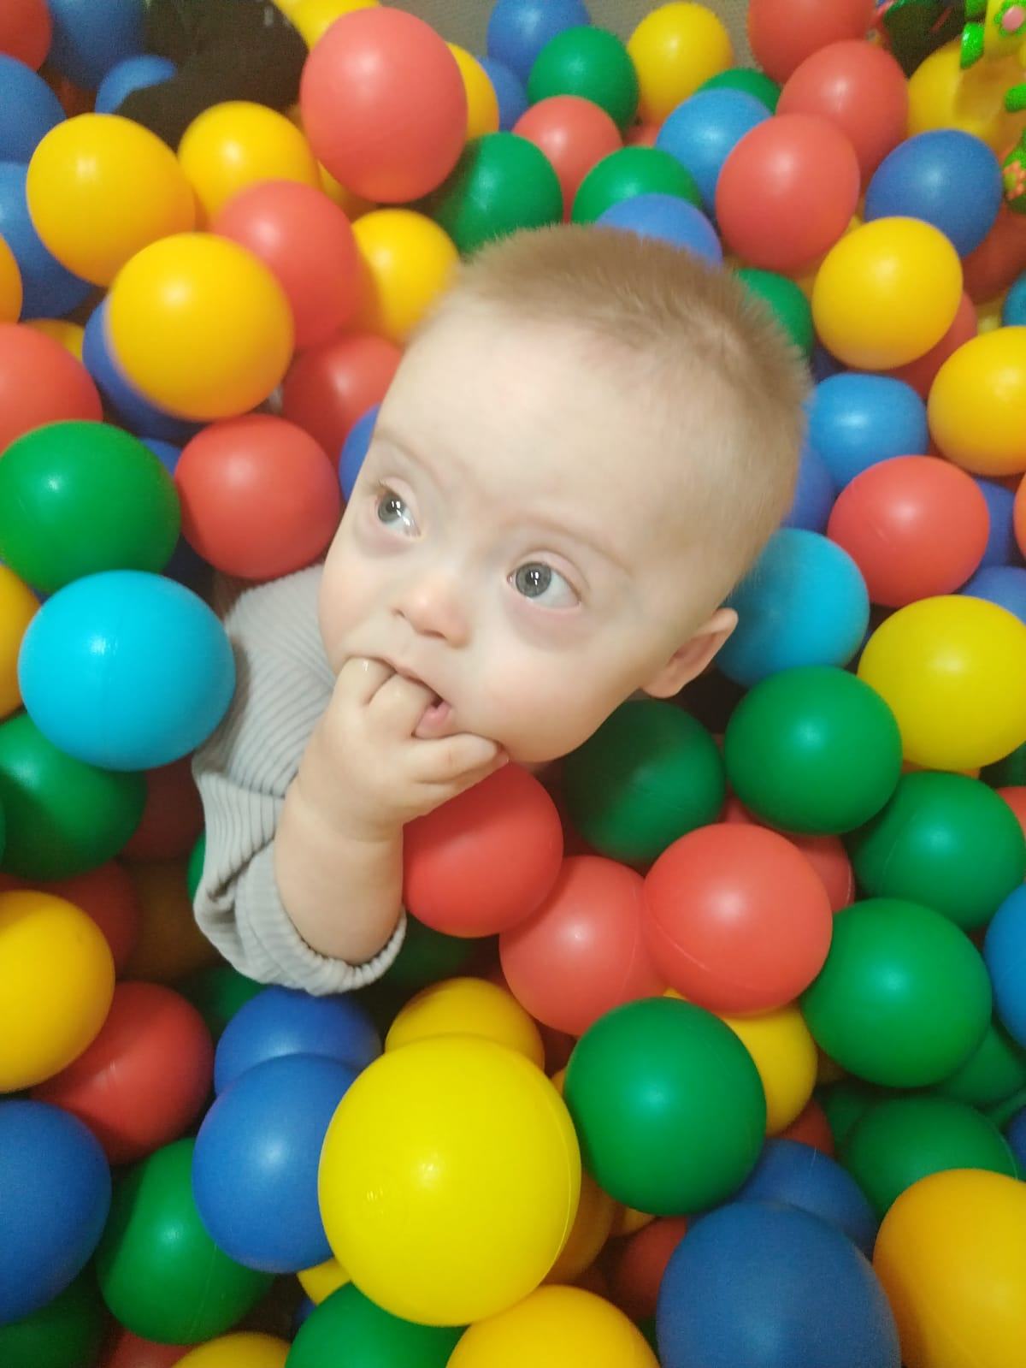
Алгоритм работы кабинета ранней помощи в ЦДиК
В случае выявления ребенка целевой группы:
информируем родителей (законных представителей)
выдаем направление родителям (законным представителям) для обращения в медицинскую организацию
вносим информацию в Единый банк данных

Slide 11
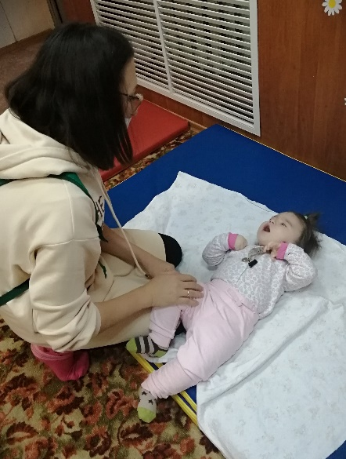
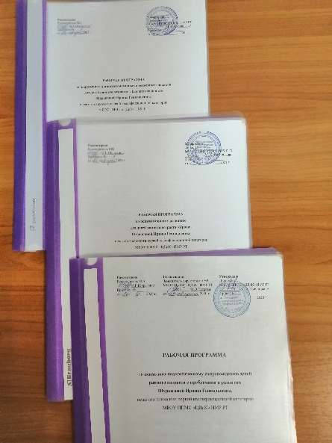
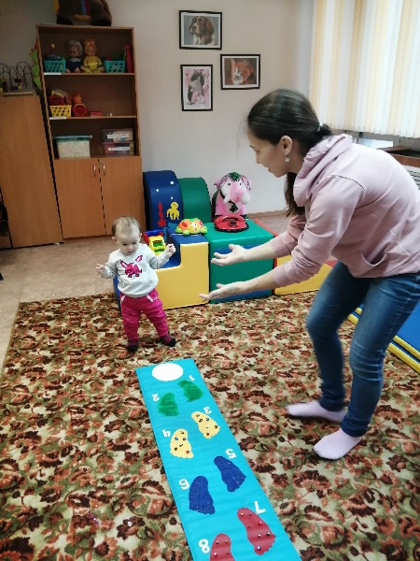
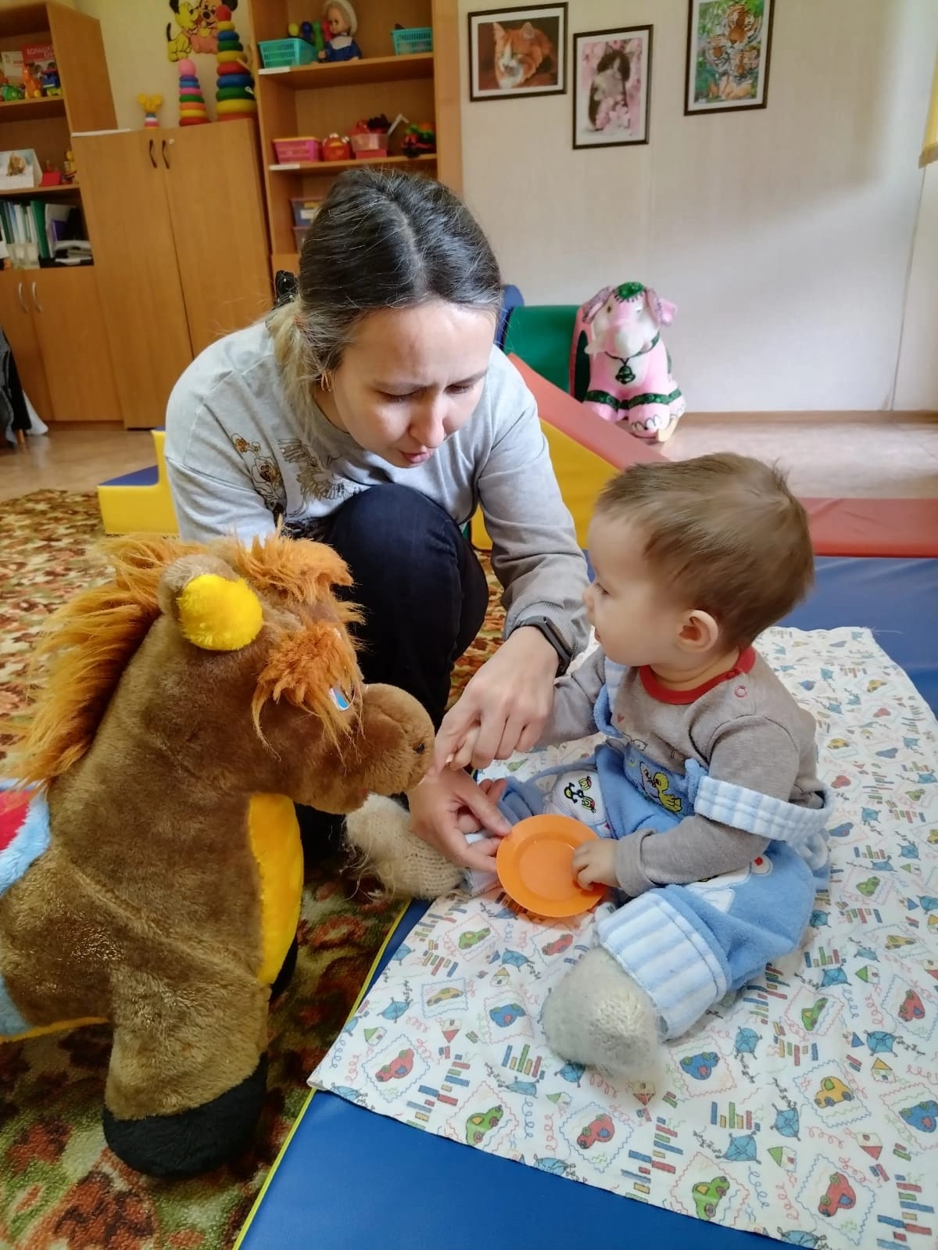
Алгоритм работы кабинета ранней помощи в ЦДиК
В случае выявления/направления ребенка целевой группы:
заключение договора
формирование индивидуальной программы ранней помощи
реализация ИПРП и повторная диагностика
завершение работы /интеграция ребенка в образовательную организацию (детский сад)

